Slide 1

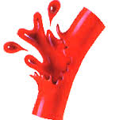
PSC1 – séquence 3
Hémorragies externes

Slide 2
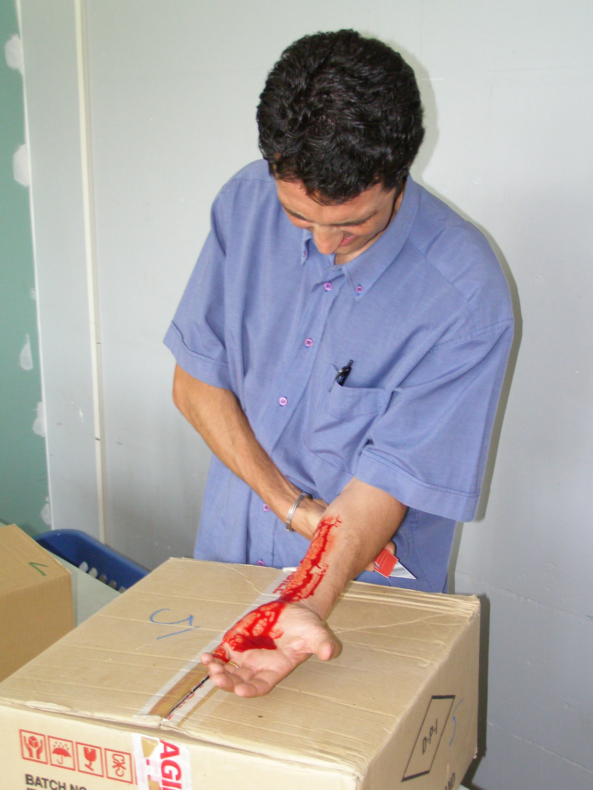
Qu'évoque pour vous une hémorragie externe,
et comment la reconnaître?
Quelles sont les causes?
Y a-t’il un risque?
Que feriez-vous?

Slide 3
A la fin de la séquence, vous serez capable de réaliser la conduite à tenir face à une hémorragie externe, en attente de l’arrivée des secours.

Slide 4
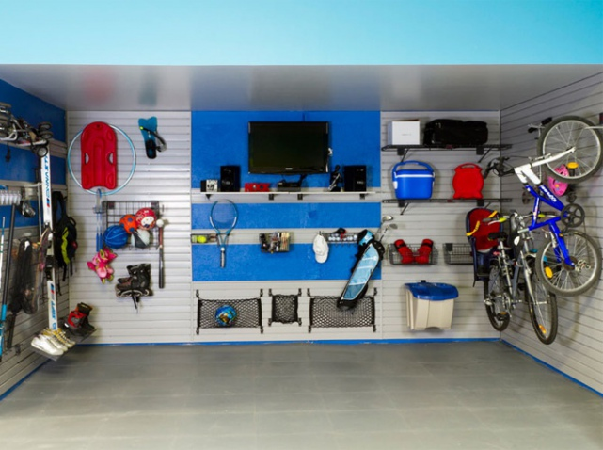
Mr Jean TRANCHE, Rue du saucisson Nouméa Tel: 98 37 99
DTR: compression directe voir jusqu’au pansement compressif

Slide 5
Synthèse:
Signes | Causes | Risques
Pertes de sang abondantes
et prolongées
Saignement ne s'arrête pas seul
Mouchoir imbibé en quelques secondes
Pour la victime:
- Détresse circulatoire
ou arrêt cardiaque
Plaies
Traumatismes
Ou
Maladies
Pour le sauveteur:
- risque d'être infecté par une maladie transmissible

Slide 6
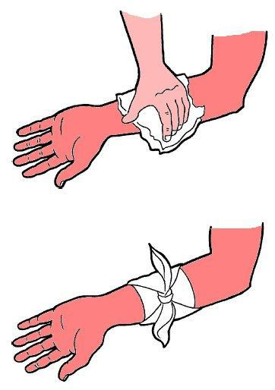
Par compression directe et Pansement Compressif
Constater l’hémorragie
Conduite à tenir
Demander à la victime de se comprimer directement l’endroit qui saigne, à défaut, le faire soi-même
Allonger la victime
Réaliser le pansement compressif
Alerter les secours (téléphone pouvant être sur haut-parleur permettant ainsi d'alerter sans lâcher la compression directe)
Vérifier l’arrêt du saignement
Rassurer la victime et la protéger
Surveiller les signes d’aggravation

Slide 7
Le pansement compressif est impossible si:
Localisation de la plaie: tête, cou, thorax, abdomen…
Si la compression directe n’est pas efficace et ne permet pas l’arrêt de l’hémorragie.

Slide 8
Contact du sauveteur avec le sang de la victime
Se protéger (gants, sacs plastique…)
Ne pas porter les mains sur les muqueuses
Se laver les mains ou se désinfecter toutes zones souillées.
Retirer les vêtements souillés
Avis médical: - si plaie
- si projection sur le visage.

Slide 9
Hémorragie
Signes spécifiques
PROTECTION ADAPTEE
COMPRIMER
LOCALEMENT AVEC LA MAIN
ALLONGER
SAUVETEUR SEUL?
POSE D’UN PANSEMENT COMPRESSIF
MAINTENIR LA COMPRESSION MANUELLE
ALERTER
COUVRIR
SURVEILLER

Slide 10
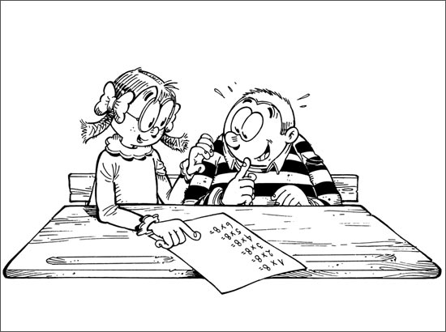
A vous de jouer!!!

Slide 11

Le garrot
si la compression directe est inefficace: le saignement se poursuit
Si celle-ci est impossible: nombreuses victimes, violences collectives, nombreuses lésions, plaies inaccessibles, corps étrangers…
Entre le cœur et la plaie
DCJ

Slide 12
Points clefs
Suffisante pour arrêter le saignement
Permanente

Slide 13
A vous de jouer!!!

Slide 14
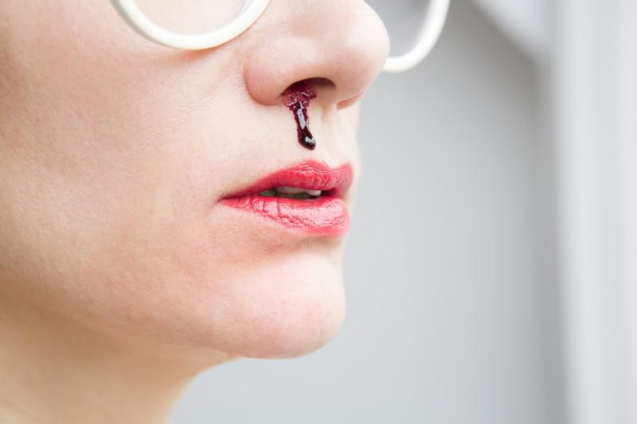
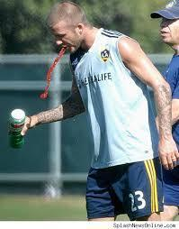
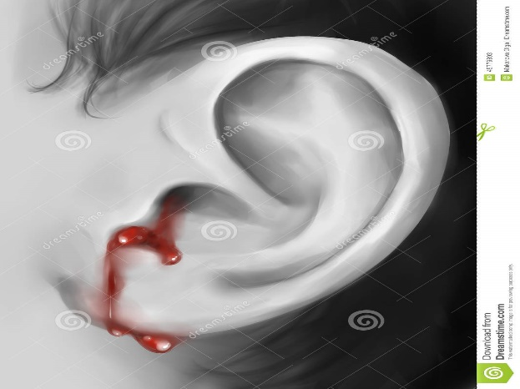
Hémorragies extériorisées :
Quelqu’un qui…

Slide 15
…saigne du nez
S’ asseoir tête penchée en avant (ne jamais allonger)
Se moucher vigoureusement
Comprimer ses narines avec ses doigts durant 10 min sans relâcher
Demander un avis médical SI:
Le saignement ne s’arrête pas ou se reproduit
Le saignement survient après une chute ou un coup
La victime prend des médicaments en particulier ceux qui augmentent les saignements

Slide 16
…crache ou vomit du sang
Attention=> Il s’agit toujours d’un signe
=> Maladie grave => prise en charge médicale
Conduite à tenir
Installer victime: : => position confort si consciente
=> Allongée, en position stable sur le côté si perte de connaissance
ALERTER les secours
=> conserver les vomissements / crachats si possible pour donner aux secours
Surveiller en permanence

Slide 17
…Perd du sang par un orifice naturel de façon inhabituelle
Allonger la victime
Demande un avis médical et appliquer consignes
Si aggravation contacter le 15
Gestes qui s’imposent à la victime si perte connaissance

